Slide 1
Муниципальное казенное дошкольное образовательное учреждение Искитимского района Новосибирской области детский сад комбинированного вида «Красная шапочка» р.п. Линево
_________________________________________________________________________
Адрес: 633216 р.п. Линево 4 - микрорайон д. 15, Искитимский район, Новосибирская обл., тел/ факс (8) 383 -43-33-821 Е-mail: ds_kra_isk@edu54.ru
Аналитический отчет за 2022-23 учебный год
Подготовила: старший воспитатель
Анафриенко Л.А.

Slide 2
Краткая характеристика
Всего групп – 9
Группа раннего возраста - 1 «Малышок»
Первая младшая группа - 1 «Белочка»
Вторая младшая группа - 2 «Дюймовочка» и «Лягушата» комбинированного вида
Средняя группа -1 «Ягодка»
Старшая группа – 2 «Золушка» компенсирующей направленности и «Хозяюшка»
Подготовительная группа – 2 «Почемучки» комбинированного вида и «Белоснежка» компенсирующей направленности

Slide 3
Педагоги
Всего - 14 педагогов и специалистов – 6 человек
Высшая категория – 8 человек
Первая категория – 7 человек
Без категории – 4 человека
2 педагога – подтвердили 1 категорию
1 специалист - получил 1 категорию
2 педагога прошли переподготовку ( воспитатели дошкольного учреждения)

Slide 4
Взаимодействие с педагогами.
Методические мероприятия
1.Педсовет(установочный).
2.Педсовет «Использование инновационных технологий в формировании игровой деятельности дошкольников» Представляли опыт работы.
3. Внеплановый педсовет «Знакомство с приказом Минпросвещения от 25.11.2022 года №1028»
4. Педсовет «Конструктивное взаимодействие ДОУ и семьи как условие целостного развития личности и успешной социализации ребенка»
5. Итоговый педсовет
6.Метод часы, семинары, заседания творческих групп различной тематики, планерки, медико –педагогические советы с адаптационными группами, заседания комиссии ППк.
Пасюта Ольга Александровна | Лазаренко Наталья Ивановна
1.Педсовет(установочный).
2.Педсовет «Воспитание экологической культуры дошкольников в процессе экспериментально-исследовательской деятельности» Представляли опыт работы.
3.Педсовет «Создание максимально благоприятных условий для развития познавательной активности и математических представлений у дошкольников.» Представляли опыт работы.
4.Участвовали в конкурсе уголков «Веселая математика»
5.Метод час «Как сделать интерактивную стену»

Slide 5
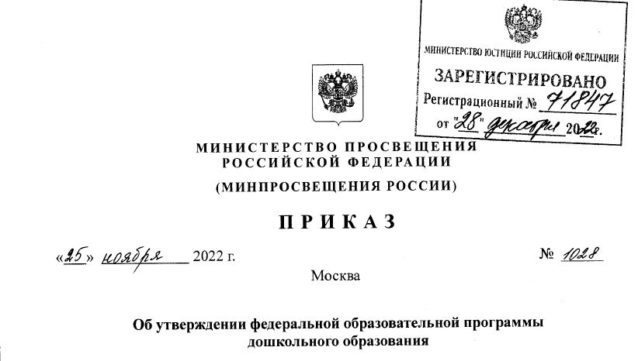
Создание единого образовательного пространства в Российской Федерации

Slide 6
Цель ФОП ДО – всестороннее развить ребенка и воспитать его в период дошкольного детства. Акцент в формулировке цели разработчики сделали на духовно- нравственных ценностях, исторических и национально-культурных традициях.
Задачи ФОП ДО Новая задача – обеспечить единые содержание дошкольного образования и планируемые результаты освоения ОП.
Также одна из задач – обеспечить динамику развития социальных,
нравственных, патриотических, эстетических, интеллектуальных, физических качеств и способностей ребенка, его инициативности,
самостоятельности и ответственности.
Федеральная рабочая программа воспитания
В ПООП этой части не было:
примерную программу разработали до того, как ввели рабочую программу воспитан Федеральная рабочая программа воспитания в ФОП ДО дублирует
текст Примерной программы воспитания, которую разработал Институт изучения детства, семьи и воспитания РАО (примерная рабочая программа воспитания от 01.07.2021 № 2/21).

Slide 7
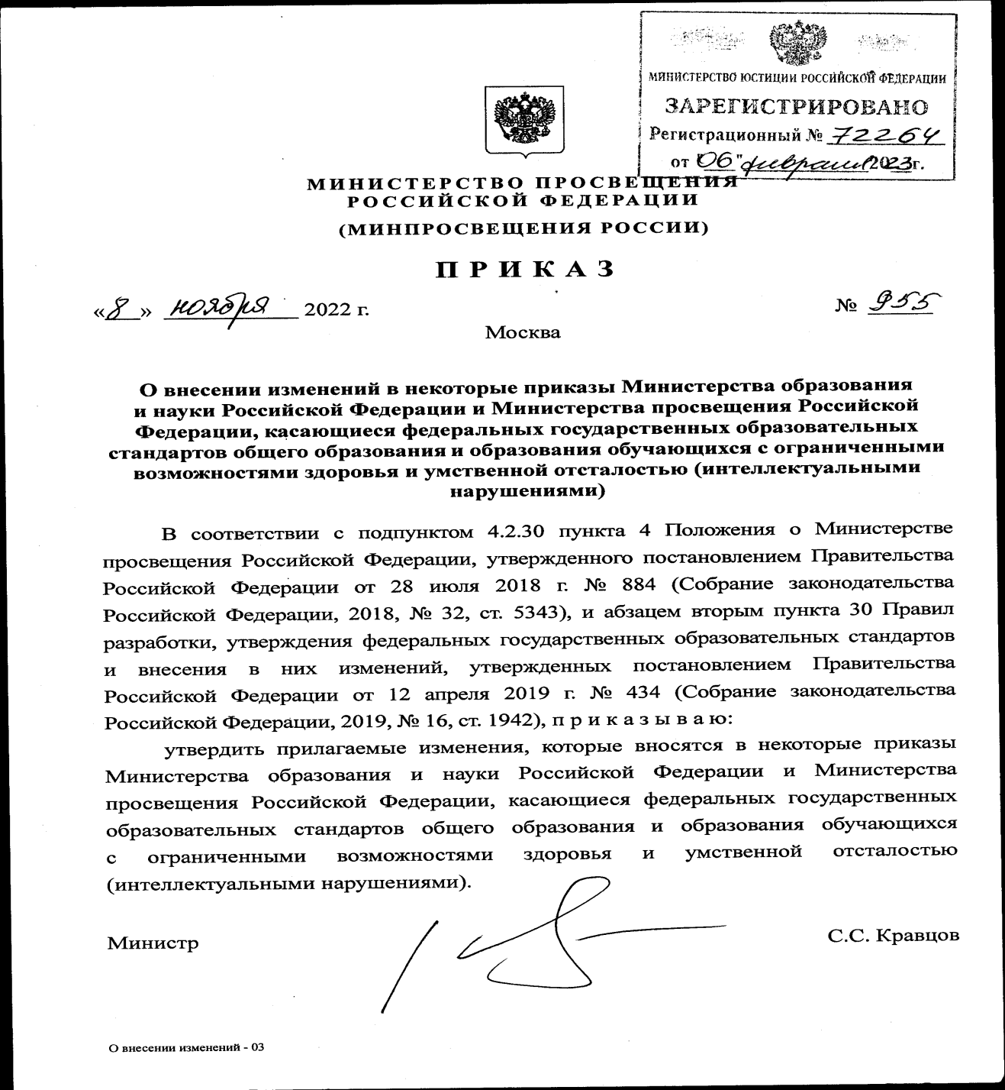
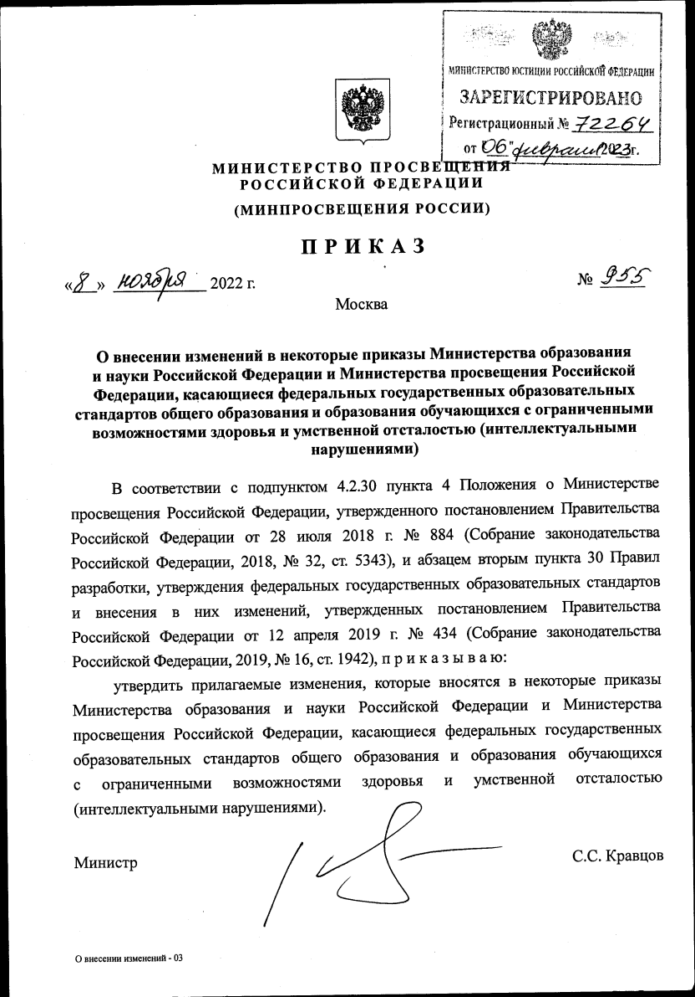


Slide 9
Наставничество
как одна из форм методической работы
с молодыми воспитателями
Мудр не тот, кто знает многое,
а тот, кто знает нужное.
(Эсхил)
Н а с т а в н и ч е с т в о - универсальная технология передачи опыта, знаний, формирования навыков, компетенций, метакомпетенций и ценностей через неформальное взаимообогащающее общение, основанное на доверии и партнерстве.
Ф о р м а н а с т а в н и ч е с т в а - способ реализации программы через организацию работы наставнической пары или группы, участники которой находятся в заданной обстоятельствами ролевой ситуации, определяемой основной деятельностью и позицией участников.
П р о г р а м м а н а с т а в н и ч е с т в а - комплекс мероприятий, направленный на организацию взаимоотношений наставника и наставляемого в конкретных формах для получения ожидаемых результатов.

Slide 10
Гордое имя наставников нашего детского сада
Брынских Ольга Владимировна
Харина Галина Владимировна
Пасканова Ирина Васильевна
Панченко Ольга Петровна
Артюшенко Юля Валерьевна
Острая Людмила Сергеевна

Slide 11
Активное участие в мероприятиях
Конкурсы различного уровня, акции, проектная деятельность, спортивная жизнь района.

Slide 12
Пожелания
Притча.
В сарае стояли два плуга. Один был ржавый и некрасивый, а второй весь блестящий, начищенный. Ржавый плуг с завистью смотрел на то, как солнце отражается на блестящих боках соседа. Однажды он не выдержал и сказал:
- Это несправедливо! Мы с тобой одинаковые. Но ты такой красивый, весь блестишь, а я нет. Откуда у тебя это великолепие? Должно быть равноправие!
Второй плуг усмехнулся и сказал:
- Должна быть справедливость! Я с раннего утра и до позднего вечера работаю, поэтому и блещу. Мне просто некогда ржаветь!

Slide 13
Спасибо за внимание!

